Slide 1
تطور علم الاحياء الدقيقة
Development of Microbiology
في السنوات القليلة الماضية تطور علم المكروبيولوجيا تطوراً كبيراً، وعلى الرغم من تلك التطورات التي حدثت في هذا العلم فإن التقديرات تقول أنه لم يتم دراسة إلا نسبة قليلة فقط من الأحياء الدقيقة الموجودة على وجه الأرض وعلى الرغم من صغر حجم الأحياء الدقيقة إلا أنها تعتبر من أخطر المخلوقات وأكثرها تأثيرا على الإنسان. وانبثقت منه علوم فرعية كثيرة منها على سبيل المثال وليس الحصر:
Bacteriology
Immunology
Mycology
Virology
Biotechnology
Microbial Ecology
Microbial genetics

Slide 2
طرق دراسة الأحياء الدقيقة Methods of studying
يمكن دراسة الأحياء الدقيقة بطرق طبيعية وأخرى كيميائية:-
الطرق الطبيعية وتشمل:-
استعمال المجهر، الميكروسكوب (microscope) وانواعه:- المجهر الضوئي العادي، المجهر فوق البنفسجي، المجهر ذو الحقل المظلم، المجهر الالكتروني، مجهر تباين الطور.
الطرد المركزي (التدوير) (centrifugation):- وهذا يستخدم لفصل الجراثيم المنعلقة بواسطة أجهزة خاصة.
الترشيح (filtration):- ويتم ذلك بواسطة مرشحات متعددة منها: مرشح بركفيلد مرشح تشمبرلاند، مرشح زايتس، مرشح الكلوديون، ثم المرشحات الزجاجية والسيللوزية.

Slide 3
طرق دراسة الأحياء الدقيقة Methods of studying
الطرق الكيماوية:-
وتعتمد على صباغة الجراثيم ونشرها على شريحة زجاجية نظيفة ومجففة، وأهم الصبغات المستعملة صبغة غرام وصبغة أزرق الميثلين، وبعد ذلك تدرس بواسطة المجهر، وتستعمل هذه الطرق لدراسة تكوين خلايا الأحياء الدقيقة.

Slide 4
المجهر Microscope
كلمة لاتينية تتكون من مقطعين Micro إي دقيق (صغير جدا)والكلمة الإغريقية Skopos النظر أو البحث في شيء معين (to look at)
تعمل المجاهر الحديثة على تكبير الحجم.
بعضا منها سهل الاستخدام والأخر يتطلب مهارة وتدريب
بعضا منها يكبر أكبر من الأخر
معظمها يتطلب تحضير العينة وصبغها
يمكن من خلالها تقدير عدد الكائنات الدقيقة ومعرفة شكلها وأحجامها والتراكيب الدقيقة الداخلية أو الخارجية.

Slide 5
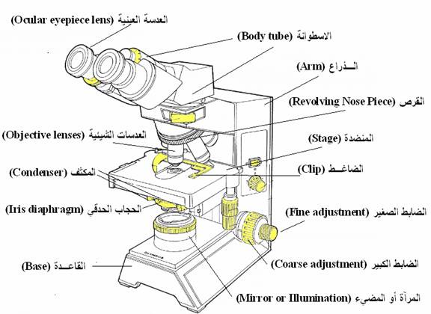
حساب قوة التكبير في المجهر
Calculate the total magnification !
العدسة العينية X العدسة الشيئية

Slide 6
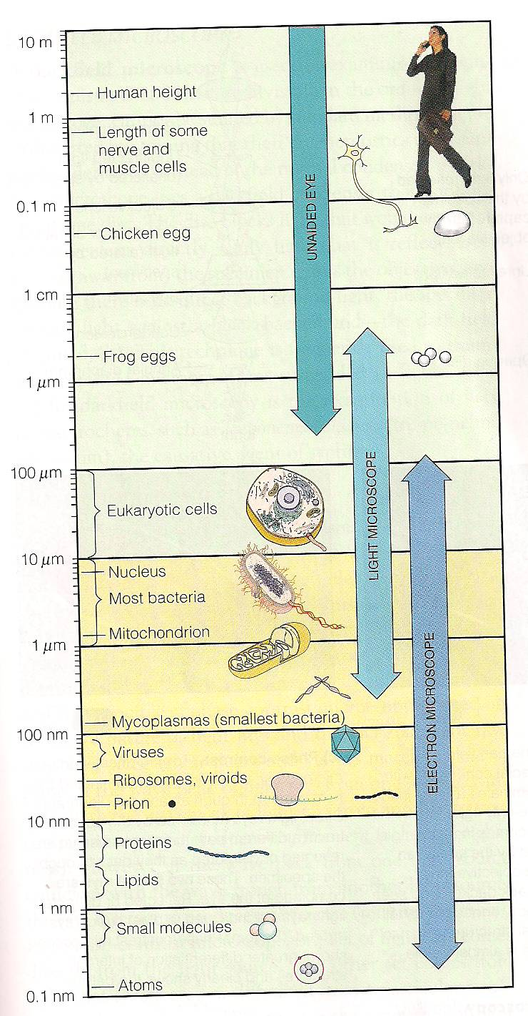

Slide 7
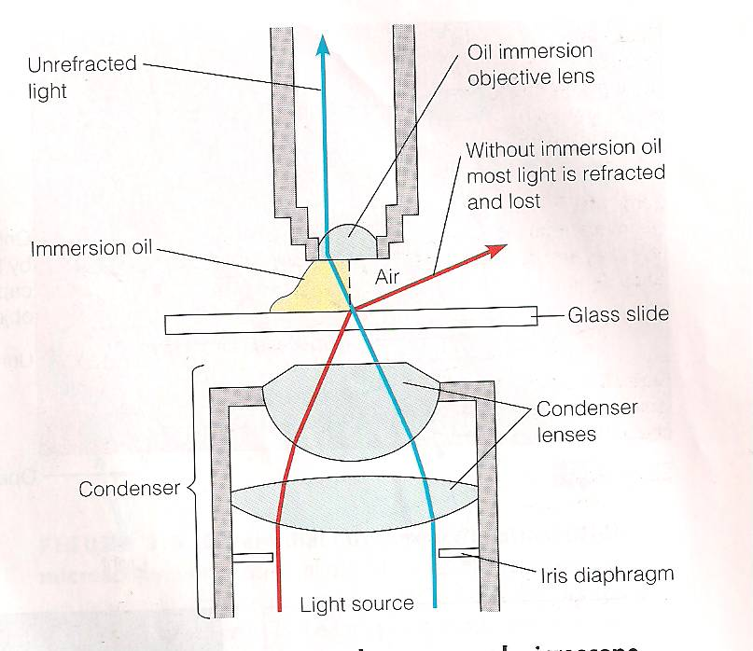

Slide 8
أنواع المجاهر
Microscope Types
الضوئي
Light
متحد البؤر
Confocal
الساطع Brightfield
الالكتروني
Electron
الصوتي الماسح
Scanning acoustic
المظلم Darkfield
متباين الطور Phase contrast
المسبار الممسوح
Scanned-probe
النفاذ
Transmission
10000-100000x
متباين التداخل التفريقي
Differential interference contract
الماسح
Scanning
1000-10000x
الوميضي
Fluoresence
المسح النفقي
Scanning tunneling

Slide 9
صبغ الكائنات الدقيقة
أنواع الصبغ
الصبغ المركب
Complex Stain
الصبغ البسيط
Simple Stain
التفريقي
Differential Stain
صبغ التراكيب الخاصة
Special Stain
صبغة جرام
Gram Stain
Capsule Stain
Endospore Stain (Schaeffer-Fulton endospore Stain)
Flagella Stain
Crystal violet
Methylene Blue
Malachite green
Safranin
الصبغ المقاوم للأحماض
Acid-Fast Stain

Slide 10
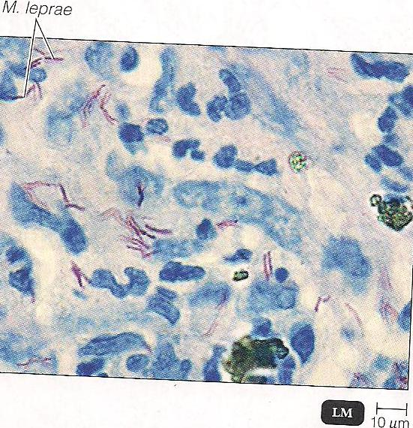
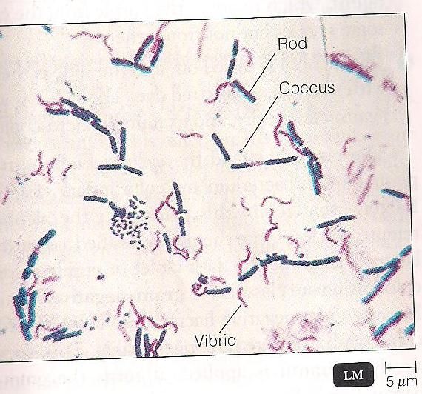
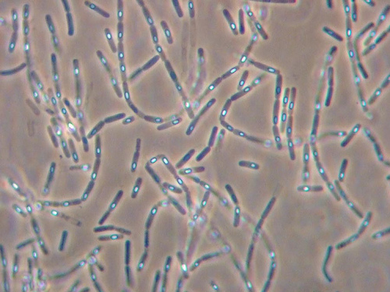
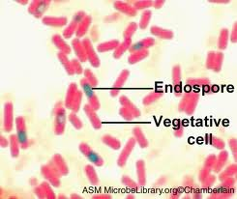
Mycobacterium leprae
Bacillus sp. and Vibrio sp.
Bacillus cereus

